Slide 1

BÀI 20.
THỰC HÀNH TẠO LẬP CÁC BẢNG CÓ KHÓA NGOÀI
CHỦ ĐỀ 6. THỰC HÀNH TẠO VÀ KHAI THÁC CƠ SỞ DỮ LIỆU

Slide 2
MỤC TIÊU

Slide 3
Tạo mới các bảng có khóa ngoài

Slide 4
KHỞI ĐỘNG

Slide 5

mymusic
casi
idCasi
tenCasi
banthuam
idBanthuam
idBannhac
idCasi
bannhac
idBannhac
tenBannhac
idNhacsi
nhacsi
idNhacsi
tenNhacsi
casi
banthuam
bannhac
nhacsi
idCasi | tenCasi
idBanthuam | idBannhac | idCasi
idBannhac | tenBannhac | idNhacsi
idNhacsi | tenNhacsi

Slide 6
THỰC HÀNH

Slide 7
Nhiệm vụ: Tạo lập bảng bannhac với cấu trúc:
bannhac (idBannhac, tenBannhac, idNhacsi)
Tên bảng: bannhac
Trường: idBannhac, tenBannhac, idNhacsi
Khóa:
Khóa chính: idBannhac
Khóa cấm trùng lặp: tenBannhac-idNhacsi
Khóa ngoài: idNhacsi
Kiểu dữ liệu:
idBannhac: INT
tenBannhac: VARCHAR
idNhacsi: INT

Slide 8
Nhiệm vụ: Tạo lập bảng bannhac với cấu trúc:
bannhac (idBannhac, tenBannhac, idNhacsi)
1. Khai báo bảng bannhac với các trường idBannhac, tenBannhac
2. Khai báo các trường là khóa ngoài (idNhacsi)
3. Khai báo các trường khóa
        a) Khai báo khóa chính (idBannhac)
b) Khai báo khóa chống trùng lặp (tenBannhac-idNhacsi)
c) Khai báo khóa ngoài (idNhacsi)

Slide 9
KHAI BÁO BẢNG bannhac VỚI CÁC TRƯỜNG idBannhac, tenBannhac
mymusic
bannhac
idBannhac: INT (AUTO_INCREMENT)
tenBannhac: VARCHAR (255)

Slide 10
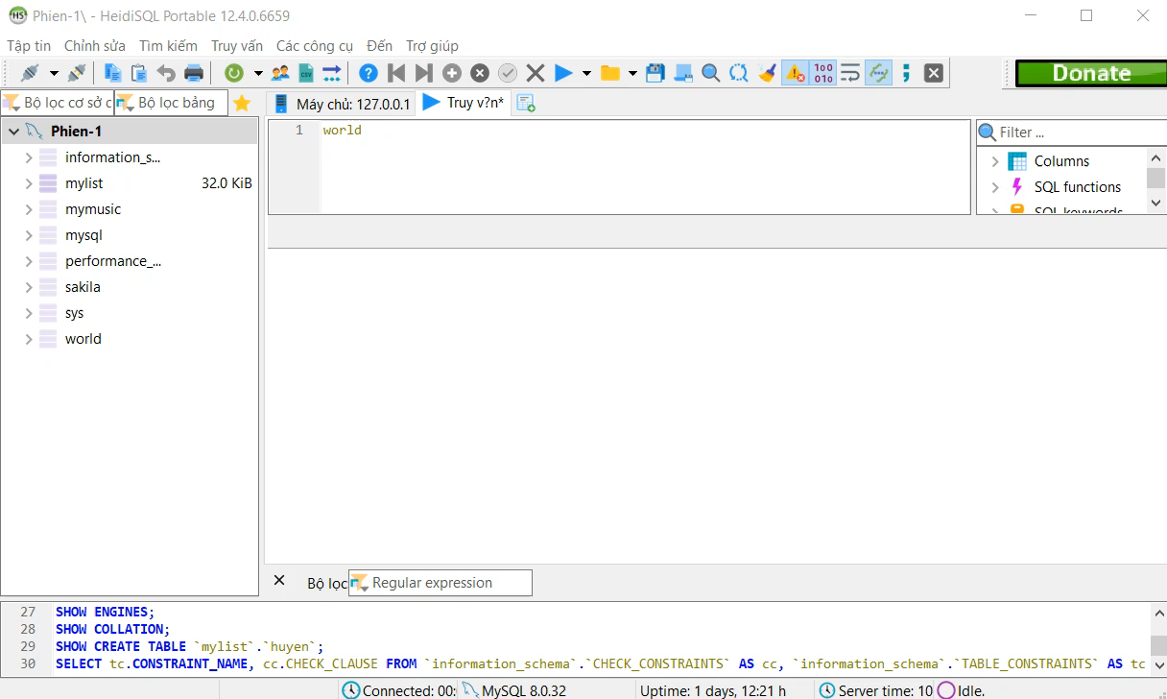
Khai báo bảng:
Nháy chuột phải vào CSDL mymusic và chọn Tạo mới
Tiếp tục chọn Table
Nhập tên bảng (bannhac)
Chọn Thêm mới để thêm trường
Nhập tên trường, chọn kiểu dữ liệu và thuộc tính cho trường

Slide 11
KHAI BÁO CÁC TRƯỜNG LÀ KHÓA NGOÀI
Bảng tham chiếu
Quan hệ tham chiếu
bannhac
nhacsi
idBannhac | tenBannhac | idNhacsi
1 | Du kích sông Thao | 1
2 | Trường ca sông Lô | 2
3 | Tình ca | 3
4 | Xa khơi | 4
5 | Việt Nam quê hương tôi | 1
6 | Tiến về Hà Nội | 2
7 | Nhạc rừng | 3
8 | Tiếng hát giữa rừng Pắc Bó | 4
idNhacsi | tenNhacsi
1 | Đỗ Nhuận
2 | Văn Cao
3 | Hoàng Việt
4 | Nguyễn Tài Tuệ
Khóa chính
(INT)
Trường tham chiếu
Khóa ngoài
(INT)

Slide 12
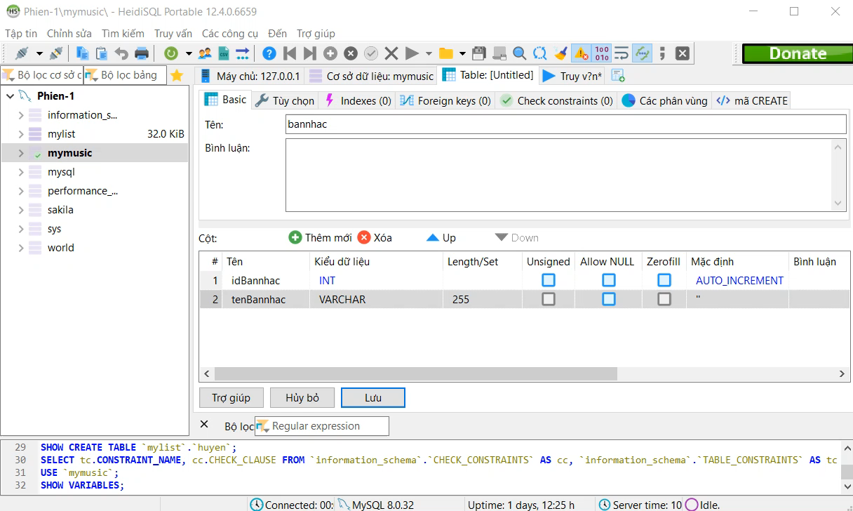
Khai báo trường làm khóa ngoài:
Chọn Thêm mới để thêm trường
Nhập tên trường (idNhacsi), chọn kiểu dữ liệu (INT - cùng kiểu với trường tham chiếu)

Slide 13
KHAI BÁO CÁC TRƯỜNG KHÓA
bannhac
idBannhac | tenBannhac | idNhacsi
1 | Du kích sông Thao | 1
2 | Trường ca sông Lô | 2
3 | Tình ca | 3
4 | Xa khơi | 4
5 | Việt Nam quê hương tôi | 1
6 | Tiến về Hà Nội | 2
7 | Nhạc rừng | 3
8 | Tiếng hát giữa rừng Pắc Bó | 4
Khóa chính
(PRIMARY)
Khóa chống trùng lặp (UNIQUE)
Khóa ngoài
(FOREIGN)

Slide 14
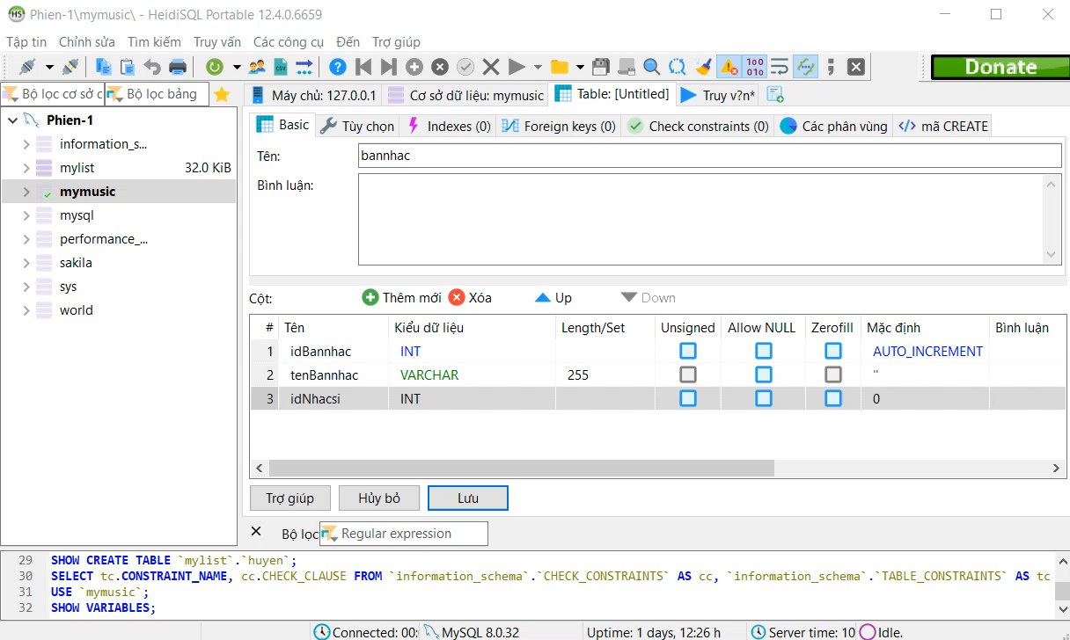
a) Khai báo khóa chính:
Nháy chuột phải vào trường được chọn làm khóa chính và chọn Create new index
Tiếp tục chọn PRIMARY

Slide 15
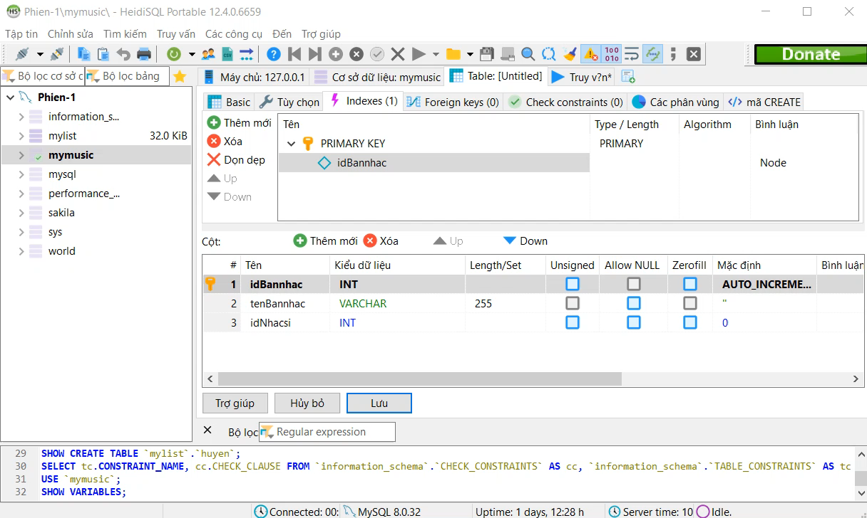
b) Khai báo khóa chống trùng lặp:
Chọn (đánh dấu) cặp trường cần khai báo khóa chống trùng lặp
Nháy chuột phải vào cặp trường được đánh dấu và chọn Create new index
Tiếp tục chọn UNIQUE

Slide 16
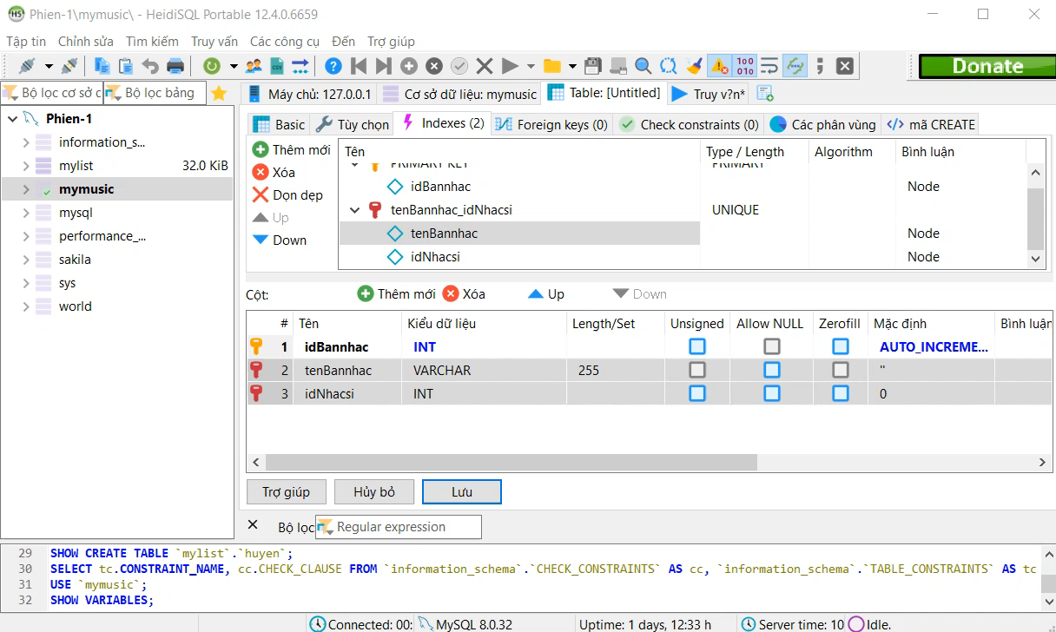
c) Khai báo khóa ngoài:
Vào thẻ Foreign keys chọn Thêm mới
Nhập trường khóa ngoài (idNhacsi) vào cột Columns
Chọn bảng tham chiếu (nhacsi) ở cột Reference table
Chọn trường tham chiếu (idNhacsi) trong cột Foreign columns

Slide 17
LUYỆN TẬP

Slide 18
Hãy tạo lập bảng banthuam.
casi
idCasi
tenCasi
banthuam
idBanthuam
idBannhac
idCasi
bannhac
idBannhac
tenBannhac
idNhacsi
Khai báo bảng banthuam trong CSDL mymusic
Khai báo 3 trường của bảng banthuam:
  idBanthuam (INT – AUTO_INCRENENT)
  idBannhac (INT)
  idCasi (INT)
Khai báo khóa chính của bảng (idBanthuam)
Khai báo khóa ngoài của bảng (idBannhac, idCasi)

Slide 19
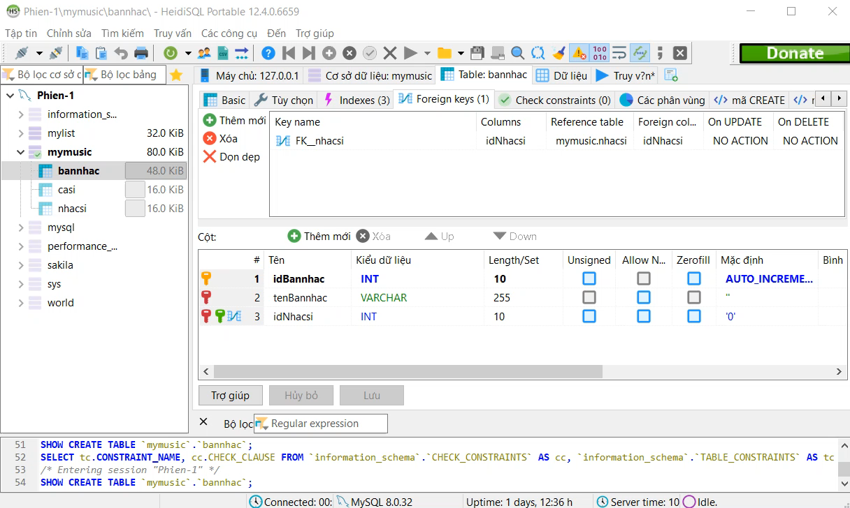

Slide 20
VẬN DỤNG

Slide 21
Hãy lập bảng Quận/Huyện trong CSDL quản lí tên Quận/Huyện, Tỉnh/Thành phố.
huyen
idHuyen | INT – AUTO_INCREMENT
tenHuyen | VARCHAR(255)
Khai báo bảng huyen của CSDL mylist
Khai báo các trường của bảng huyen
  idHuyen (INT – AUTO_INCRENENT)
  tenHuyen (VARCHAR(255))
Khai báo khóa chính của bảng (idHuyen)

Slide 22
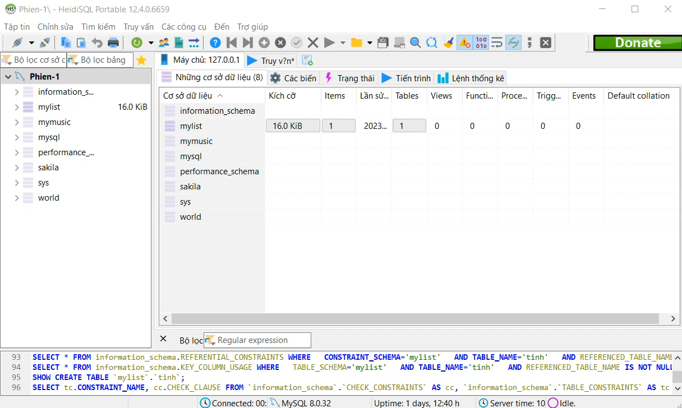

Slide 23
THANK YOU!

